Slide 2
الحروبُ الفرنجيّةُ ( 1095- 1291م )

Slide 3
الأهداف
أعزائي الطلبة، يتوقّعُ منكم بعدَ الانتهاءِ مِنَ الْموقفِ التعليميّ أن تكونوا قادرين على:
- توضيحِ دوافعِ الحروبِ الفرنجيَّةِ.

Slide 4
دوافعُ الحروبِ
الفرنجيّةِ
النظامُ الإقطاعيُّ
دورُ الكنيسةِ
الأوضاعُ الداخليّةُ في الشرقِ الإسلاميّ
الأطماعُ
التجاريّةُ

Slide 5
أولاً : النظامُ الإقطاعيُّ
فئةَ الأُمراءِ الإقطاعيينَ.
وفئةَ العامةِ والفلاحين.
ساهمَ النظامُ الإقطاعيُّ السائدُ في الغربِ الأوروبيّ في تحفيزِ كثيرينَ بالتوجهِ نحوَ الشرقِ، حيثُ كانت أوروبا مقسّمةً لعددٍ كبيرٍ من الإقطاعياتِ المتصارعةِ والمتحاربةِ. ومن الفئاتِ التي تمّ تحفيزُها للمشاركةِ في الحروبِ الفرنجيّةِ نجدُ:

Slide 6
العامة والفلاحون والأقنان
انضمتْ هذه الفئةُ إلى الحروبِ الفرنجيّةِ لسببيْن:
1- لبناءِ إماراتٍ خاصة بهم في الشرق.
2- لوقفِ الحروبِ الداخليةِ الدائرةِ بينهم.
انضمتْ هذه الفئةُ إلى الحروبِ الفرنجيّةِ لسببيْن:
1- الأمل في التخلصِ من حالةِ الفقرِ والبؤسِ التي كانوا يعيشونها ؛ بسببِ ضغطِ الطبقةِ الإقطاعيّةِ عليهم للحصولِ على الضرائبِ والأتاوات .
2-الهروب منَ الأوضاعِ الاقتصاديةِّ السيئةِ التي كانت تعصفُ بأوروبا.
الأمراء الإقطاعيّون
النظامُ الإقطاعيُّ

Slide 7
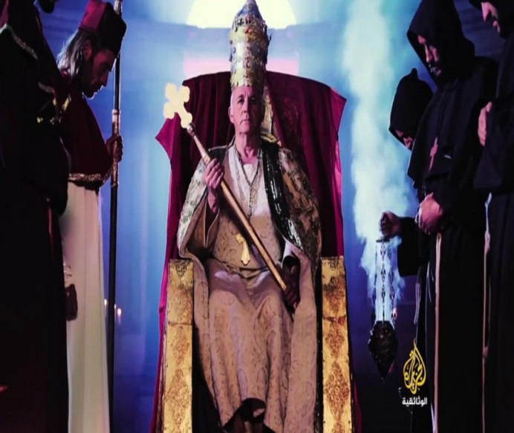
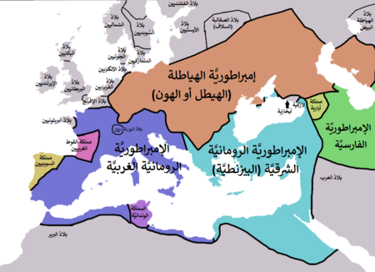
أمّا الكنيسةُ فقد عَدّت الحروبَ الفرنجيّةَ (حرباً عادلةً)؛ وذلك لأهدافٍ وأطماعٍ تتمثلُ في:
1-ضَمِ المقدساتِ المسيحيّةِ في الأراضي المقدسةِ لسلطتِها.
2- تَأمينِ طرقِ الحَجّ إلى الأراضي المقدسة.
3- توحيدِ الكنيستيْنِ: الشرقيةِ والغربيةِ تحتَ زعامةِ البابا في روما .
ثانياً : دورُ الكنيسة

Slide 8
ثالثاً : الأطماعُ التجاريّةُ
أطماعُ المدنِ التجاريّةِ الإيطاليَّةِ في السيطرةِ على تجارةِ البحرِالأبيضِ المتوسط.
حُبُّ بعضِ الفرسانِ للمغامرةِ والاستطلاعِ والمنافعِ الدنيويّةِ والآخرويّة .

Slide 9
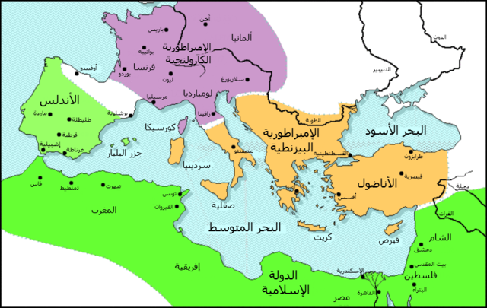
رابعا: الأوضاعُ في الشرق
ساعَدتِ الأوضاعُ في الشرقِ على: 1-اندفاعِ قسمٍ منَ الفرنجةِ نحو المنطقةِ بسببِ انقسامِ العالمِ الإسلاميّ.
2- دخولِ الإماراتِ الإسلاميّةِ في حالةٍ من الصراعِ والعداءِ الدائم.
3- تأكُّدِ الغربِ من عدمِ وجودِ جبهةٍ اسلاميةٍ موحَّدةٍ تقفُ في وجهِهِم.
4- نجاحِ الأوروبيينَ في الأندلسِ باستردادِ بعضِ الممالكِ الإسبانيّةِ، والذي أكدَ لهم عجزَ العالمِ الإسلاميّ عن مقاومتِهم في حالةِ شنِ هذه الحروب.

Slide 10
مهمة تعليميّة
كيفَ ساهمَ النظامُ الإقطاعيُّ الأوروبيُّ في قيامِ الحروبِ الفرنجيّةِ ؟
* بمَ تفسرُ انضمامَ العامةِ والفلاحين والأقنانِ للحروبِ الفرنجيّةِ ؟
وضحْ دورَ الكنيسةِ في تشجيعِ الحروبِ الفرنجيّةِ .
ما الدوافعُ التجاريّةُ للحروبِ الفرنجيّةِ ؟
كيف أثرتِ الأوضاعُ الداخليةُ في المشرقِ الإسلاميّ على القيامِ بالحملاتِ الفرنجيّةِ ؟

Slide 11
مهمة تعليميّة
ما النظامُ الاقتصاديُّ الذي سادَ أوروبا خلالَ الحملاتِ الفرنجيّةِ؟
ب- النظامُ الإقطاعيّ.
أ- الالتزام.
د- النظامُ الرأسماليّ.
ج- النظامُ الاشتراكيّ.

Slide 12
مهمة تعليميّة
ما أطماعُ المدنِ الإيطاليّةِ التي كانت تسعى إلى تَحقيقِها من الحروبِ الفرنجيّةِ ؟
ب-اكتشافُ طريقٍ تجاريّ
غيرِ خاضعٍ للمسلمين.
أ-السيطرةُ على تجارةِ
البحرِ الأبيضِ المتوسطِ.
د- الوصولُ إلى الهندِ واحتكارِ تجارتِها.
ج-إقامةُ علاقاتٍ تجاريّةٍ
مبنيةٍ على التعاونِ.

Slide 13
مهمة تعليميّة
ما سببُ انضمامِ العامةِ والفلاحينَ إلى الحروبِ الفرنجيّةِ ؟
ب- نَشرُ الدينِ المسيحيّ في المشرقِ.
أ-التخلصُ من حالةِ الفقرِ والبؤس.
د- بناءُ إماراتٍ خاصةٍ
لهم في المشرق.
ج- الهروبُ من الحروبِ
الدينيّةِ في أوروبا.

Slide 14
مع السلامة

